Slide 1




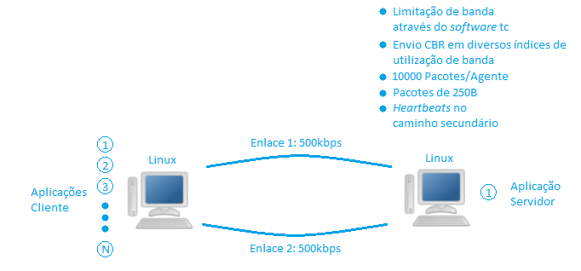
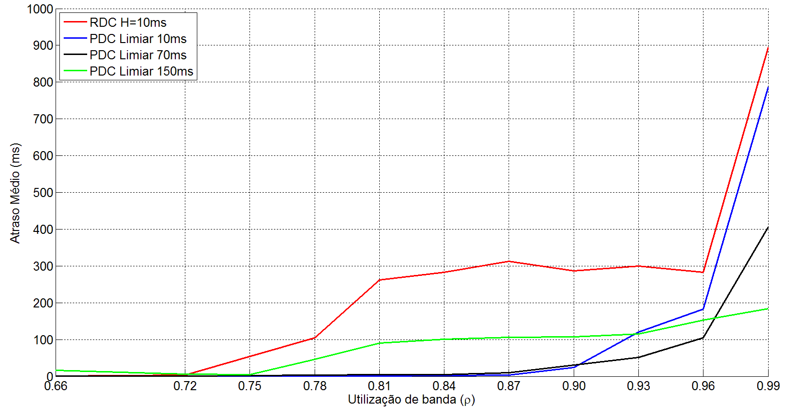
Implementação e avaliação de protocolo de transporte multicaminho
Bolsista: Antunes, Pedro Mantovani¹ Orientador: Parente, Eduardo Ribeiro¹
Iniciação Tecnológica, CNPq
¹Laboratório de Instrumentação e Comunicação, Departamento de Engenharia Elétrica, UFPR, PR
EVENTO DE INICIAÇÃO CIENTÍFICA E TECNOLÓGICA
Introdução
Tabela 1 – Tabela comparativa entre parâmetros.
 | ρ = 0.72 | 0.75 | 0.78 | 0.81 | 0.84 | 0.87 | 0.90 | 0.93 | 0.96 | 0.99
H = 60ms | 0 | 3 | 3 | 0 | 0 | 0 | 0 | 0 | 1 | 0
H = 30ms | 0 | 1 | 8 | 0 | 0 | 0 | 0 | 0 | 2 | 0
H = 10ms | 8 | 10 | 6 | 6 | 8 | 2 | 3 | 4 | 2 | 0
H = 0ms HB = 0.5-1.5s | 10 | 10 | 9 | 7 | 6 | 7 | 5 | 8 | 7 | 0
H = 10ms HB = 0.5-1.5s | 10 | 10 | 9 | 7 | 6 | 7 | 5 | 8 | 7 | 0
H = 10ms HB = 2.5-3.5s | 10 | 10 | 10 | 7 | 5 | 5 | 7 | 7 | 6 | 0
H = 10ms HB = 0.5-3.5s | 10 | 10 | 10 | 6 | 6 | 6 | 7 | 5 | 7 | 0
H = 10ms HB = 0.5-1.5s TG = 0.5-1.5s | 9 | 7 | 4 | 7 | 1 | 3 | 5 | 5 | 2 | 0
H = 10ms HB = 0.5-1.5s TG = 1s | 5 | 3 | 8 | 7 | 4 | 5 | 3 | 2 | 3 | 0
O SCTP é um protocolo de transporte que permite a comunicação multi-caminho. Atualmente, um método bastante estudado para a seleção dinâmica de caminhos é através da comparação do atraso (SRTT) de cada caminho. Este método é chamado de delay-centric. Trata-se de um método prático e eficiente que melhora o desempenho significantemente caso um dos caminhos esteja com alta latência. Entretanto, últimos trabalhos mostram que quando há concorrência de aplicações sob o efeito deste algoritmo, pode surgir uma instabilidade no sistema que ocasiona latências elevadas. Existem diversos métodos de combater essa instabilidade, alterando (ou adicionando) parâmetros no algoritmo de seleção de caminho. O predicitive delay-centric (PDC) é uma alternativa ao delay-centric convencional que pode ser eficiente ao problema da instabilidade.
Materiais e métodos
Realização de múltiplas simulações em diversos níveis de utilização de banda, testando diferentes parâmetros no algoritmo de seleção de caminho, seguindo a topologia de rede apresentada na Figura 1.
Traçar e analisar os gráficos do atraso médio dos pacotes e variabilidade dos atrasos, para cada simulação realizada.
A análise do PDC está representada na Figura 2. O único parâmetro estudado foi o limiar de troca, com intervalos de 10ms, 70ms e 150ms. O intervalo de Heartbeat continuou aleatório entre 0.5 e 1.5s. Os resultados do PDC (em azul, preto e verde) está representado lado-a-lado com o do delay-centric convencional, ou reactive delay-centric (RDC) de melhor desempenho (em vermelho), com parâmetros: H=10ms e HB=0.5-1.5s.
Figura 1 – Topologia de Rede utilizada para os testes.
Resultados
Figura 2 – Resultados das simulações com o predictive delay-centric.
Conclusão
Verificação da bimodalidade: Todos os atrasos concentraram-se em torno de duas médias: Uma com alta latência (instabilidade), e outra com baixa latência (estabilidade).
Os números da Tabela 1 representam um total de casos de estabilidade entre um total de 10 simulações, em vários índices de utilização de banda diferentes. Os parâmetros testados para o RDC foram os seguintes:
● Histerese de 60ms (HB Fixo)
● Histerese de 30ms (HB Fixo)
● Histerese de 10ms (HB Fixo)
● Sem Histerese (HB Aleatório entre 0.5-1.5s)
● Histerese de 10ms (HB Aleatório entre 0.5-1.5s)
● Histerese de 10ms (HB Aleatório entre 2.5-3.5s)
● Histerese de 10ms (HB Aleatório entre 0.5-3.5s)
● Histerese de 10ms (HB Aleatório entre 0.5-1.5s) + Tempo de Guarda (0.5-1.5s)
● Histerese de 10ms (HB Aleatório entre 0.5-1.5s) + Tempo de Guarda (1s)
Para o método de seleção RDC, o sistema apresentou melhor estabilidade com uma certa aleatoriedade no envio dos HB’s, assim como uma histerese de troca de 10ms.
Porém, o melhor desempenho foi mostrado com o PDC, que em todos os casos testados apresentou menor atraso médio que o RDC. Entre os diversos limiares de troca testados do PDC, o melhor foi o de 70ms, que apresenta latências muito baixas até mesmo perto do limite máximo de banda.
Em trabalhos futuros, é aconselhável a simulação do algoritmo de tempo de guarda juntamente com o PDC, assim como a alteração da taxa de envio de HB’s.
Referências
[1] LEUNG, V. et al. Multihomed Communication with SCTP (Stream Control Transmission Protocol). CRC Press, Dezembro de 2012.
[2] GAVRILOFF, I. Análise de aspectos envolvidos no mecanismo de seleção de caminho baseado em atraso para sistemas multiabrigados utilizando SCTP. Dissertação de Mestrado. Março de 2009.
[3] TORRES, A. Método para melhoria da qualidade na transmissão de vídeos sobre o protocolo SCTP. Abril de 2014.

